Slide 1
La ciudad del campo, la vida de la ciudad
Los animales, plantas, los barrios,
Las tiendas y los medios de transporte

Slide 2
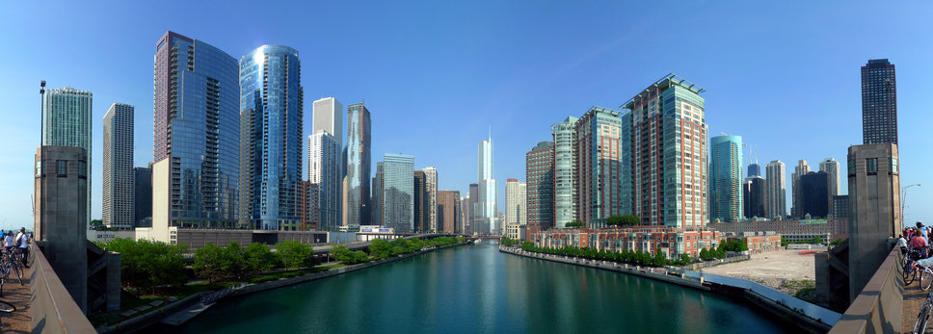
Los edificios y las tiendas

Slide 3
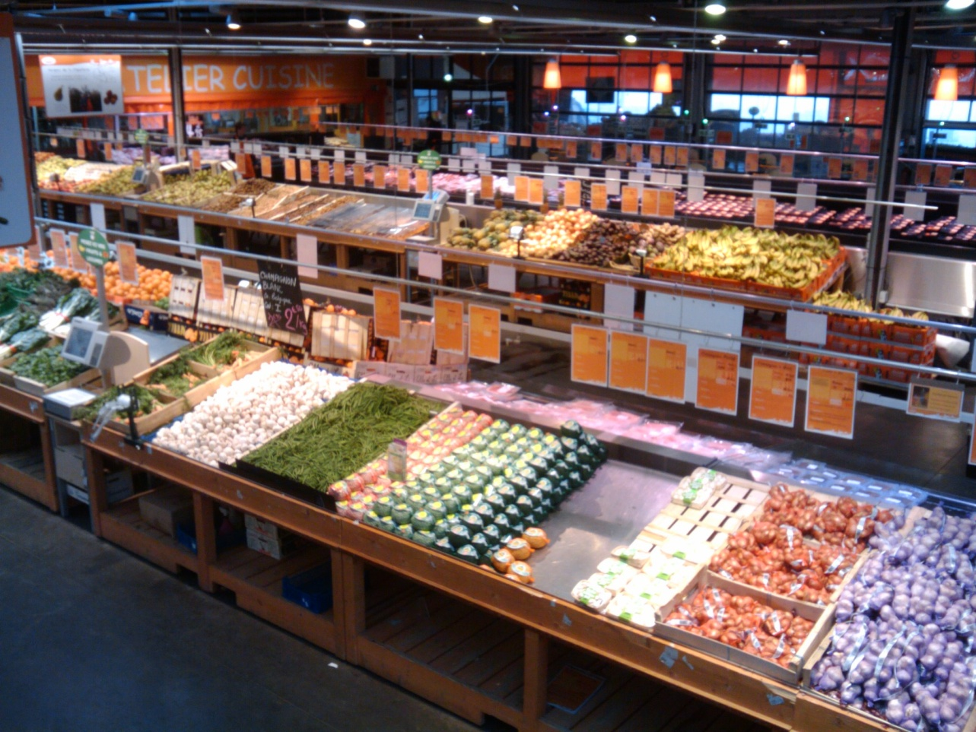
Los edificios y las tiendas
Una tienda :
Un magasin

Slide 4
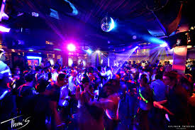
Los edificios y las tiendas
Una discoteca : Une boîte de nuit

Slide 5
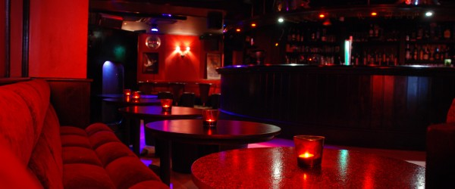
Los edificios y las tiendas
Un club : un bar dansant

Slide 6
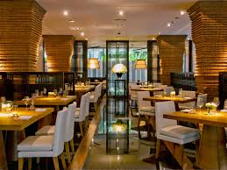
Los edificios y las tiendas
Un restaurante : un restaurant

Slide 7

Los edificios y las tiendas
Una empresa : une entreprise

Slide 8
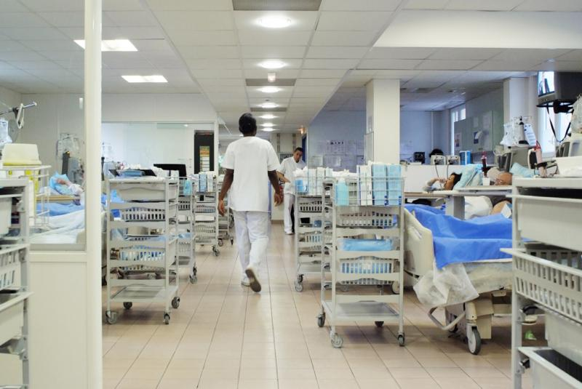
Los edificios y las tiendas
Un hospital : un hôpital

Slide 9
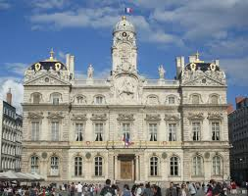
Los edificios y las tiendas
Un ayuntamiento : une mairie
Una administración : une administration

Slide 10
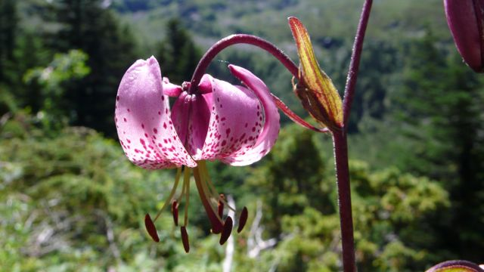
La fauna y la flora

Slide 11
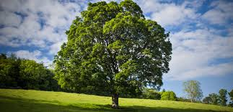
La fauna y la flora
Los árboles : les arbres

Slide 12
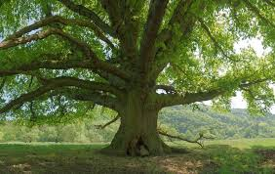
La fauna y la flora
El roble : le chêne

Slide 13
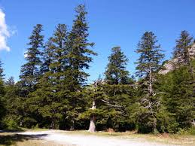
La fauna y la flora
Los abetos : les sapins

Slide 14
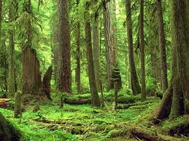
La fauna y la flora
El bosque : la foret

Slide 15
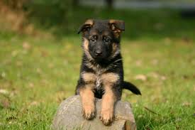
La fauna y la flora
El perro : le chien
Un pastor alemán : un berger allemand

Slide 16
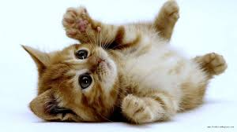
La fauna y la flora
Los gatos : les chats

Slide 17
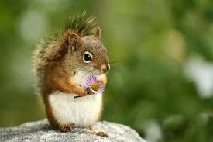
La fauna y la flora
Las ardillas : les écureuils

Slide 18
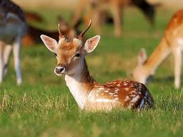
La fauna y la flora
Los cierbos : les cerfs

Slide 19
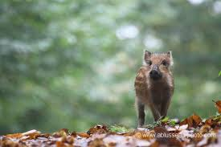
La fauna y la flora
Los jabalies : les sangliers

Slide 20
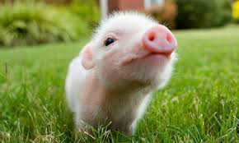
La fauna y la flora
Los puercos : les cochons

Slide 21
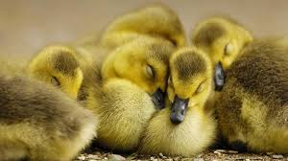
La fauna y la flora
Los patos : les canards

Slide 22
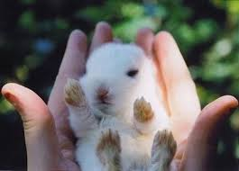
La fauna y la flora
Los conejos : les lapins

Slide 23
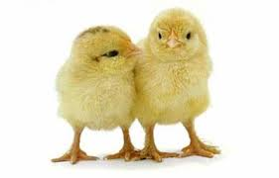
La fauna y la flora
Las galinas : les poules

Slide 24
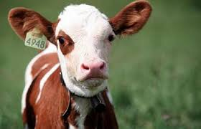
La fauna y la flora
Las vacas : les vaches

Slide 25
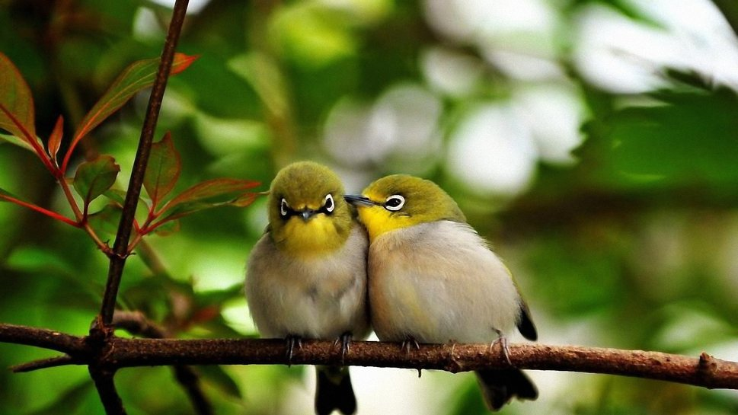
La fauna y la flora
Las aves : les oiseaux

Slide 26
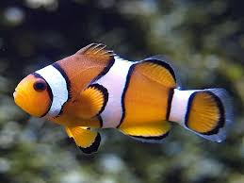
La fauna y la flora
Los pescados : les poissons

Slide 27
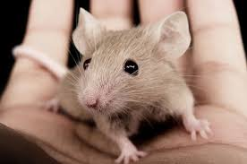
La fauna y la flora
Los ratones : les souris

Slide 28
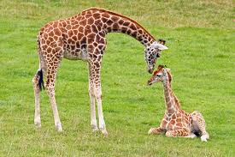
La fauna y la flora
Las jirafas : les girafes

Slide 29
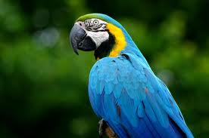
La fauna y la flora
Los papagayos : les perroquets

Slide 30
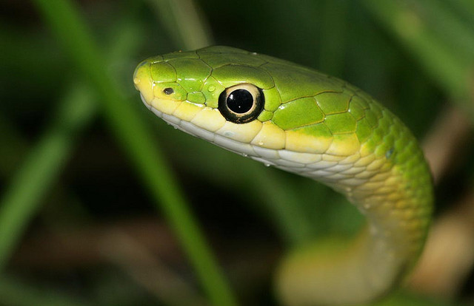
La fauna y la flora
Las serpientes : les serpents

Slide 31
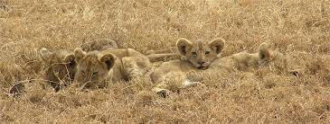
La fauna y la flora
Los leones : les lions

Slide 32
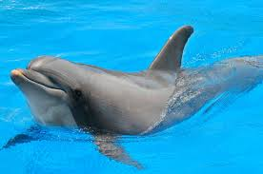
La fauna y la flora
Los delfines : les dauphins

Slide 33
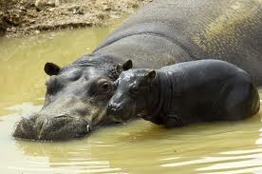
La fauna y la flora
Los hipopótamos : les hippopotames

Slide 34
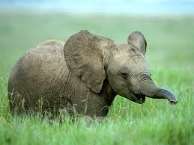
La fauna y la flora
Los elefantes : les éléphants

Slide 35
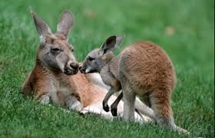
La fauna y la flora
Los canguros : les kangourous

Slide 36
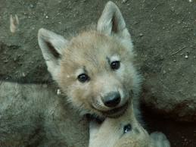
La fauna y la flora
Los lobos : les loups

Slide 37
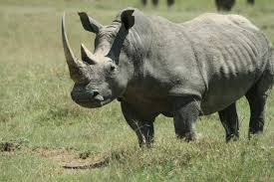
La fauna y la flora
Los rinocerontes : les rhinocéros

Slide 38
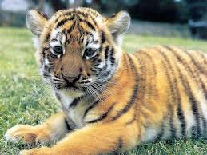
La fauna y la flora
Los tigres

Slide 39
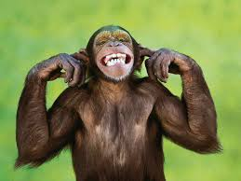
La fauna y la flora
Los monos : les singes

Slide 40
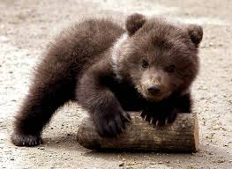
La fauna y la flora
Los osos : les ours

Slide 41
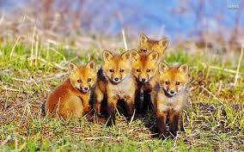
La fauna y la flora
Los zorros : les renards

Slide 42
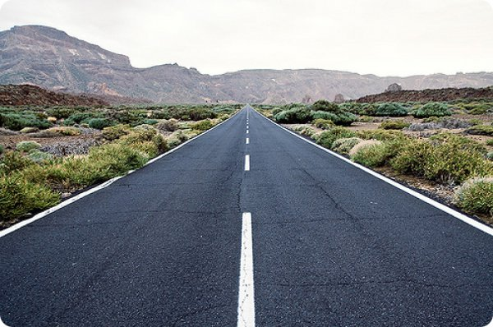
Los medios de transporte

Slide 43
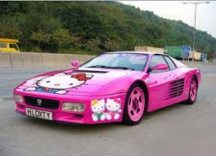
Los medios de transporte
El coche : la voiture

Slide 44
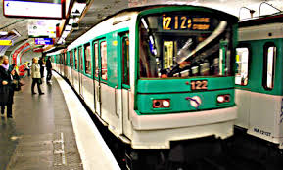
Los medios de transporte
El subterraneo : le metro

Slide 45
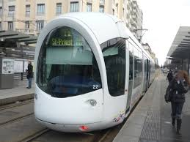
Los medios de transporte
El tranvia : le tramway

Slide 46
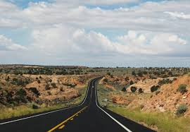
Los medios de transporte
La carretera : la route

Slide 47
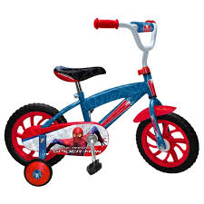
Los medios de transporte
La bicicleta : le vélo

Slide 48
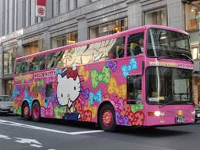
Los medios de transporte
El bus : le bus

Slide 49
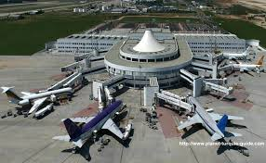
Los medios de transporte
El aeropuerto : l’aéroport

Slide 50
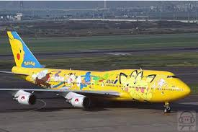
Los medios de transporte
El avion : l’avion

